Slide 1
Risolvere i problemi con più incognite
-
Oggi
impariamo
a
risolvere
sistemi
con
3
equazioni
e
3
incognite,
un
problema
comune
in
molte
applicazioni
pratiche,
come
nella
produzione
industriale.
-
Immagina
di
dover
produrre
3
tipi
di
ingranaggi
(A,
B,
C)
con
vincoli
diversi
su
quantità
o
costi.
Come
trovare
esattamente
quanti
pezzi
fare
di
ogni
tipo?
[Elemento
image
non
visualizzato]
An
image
representing
three
different
types
of
gears,
labeled
A,
B,
C,
used
in
mechanical
production,
hinting
at
quantities
or
properties
that
need
to
be
determined.

Slide 2
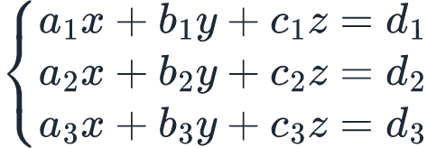
Sistemi Lineari con 3 Variabili
-
Un
sistema
lineare
con
3
variabili
è
un
insieme
di
3
equazioni,
ognuna
con
3
incognite
(di
solito
x,
y,
z).
-
Forma
generale:
-
Gli
'a',
'b',
'c'
sono
i
coefficienti
(numeri),
'd'
sono
i
termini
noti
(numeri).

Slide 3
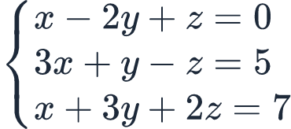
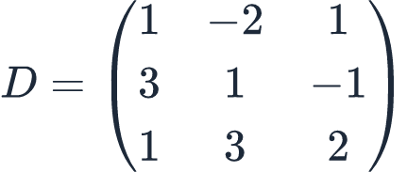
Dal Sistema alla Matrice
-
Possiamo
rappresentare
un
sistema
con
una
matrice,
una
tabella
di
numeri.
Questo
ci
aiuterà
a
risolverlo
più
facilmente.
-
Esempio
di
Sistema:
-
Matrice
dei
coefficienti
(D):

Slide 4
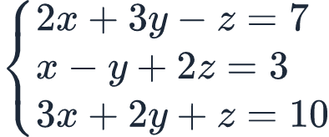
Identifica gli elementi
-
Per
il
sistema:
-
Qual
è
il
coefficiente
della
'y'
nella
prima
equazione?
-
Qual
è
il
termine
noto
della
seconda
equazione?
-
Prova
a
scrivere
la
matrice
dei
coefficienti
D
per
questo
sistema.

Slide 5
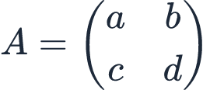

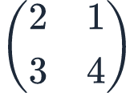
Calcolare il Determinante (Matrice 2x2)
-
Il
determinante
è
un
numero
che
calcoliamo
da
una
matrice.
Ci
serve
per
la
Regola
di
Cramer.
-
Per
una
matrice
2x2:
-
Il
determinante
è:
-
Esempio:
-
Determinante
=

Slide 6
Calcolare il Determinante (Matrice 3x3 - Regola di Sarrus)
-
Per
le
matrici
3x3
usiamo
la
'Regola
di
Sarrus'.
-
Passaggi:
-
1.
Scrivi
la
matrice.
-
2.
Riscrivi
le
prime
due
colonne
accanto
alla
matrice.
-
3.
Moltiplica
le
diagonali
principali
(segno
+).
-
4.
Moltiplica
le
diagonali
secondarie
(segno
-).
-
5.
Somma
tutti
i
risultati.
[Elemento
image
non
visualizzato]
An
illustration
of
Sarrus'
rule
for
a
3x3
determinant,
showing
the
matrix
with
the
first
two
columns
repeated,
and
arrows
indicating
the
positive
and
negative
diagonal
products.

Slide 7
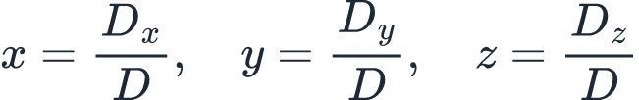
La Regola di Cramer - Le Formule
-
La
Regola
di
Cramer
ci
dà
un
modo
diretto
per
trovare
x,
y,
z.
-
1.
Calcola
il
determinante
D
(matrice
dei
coefficienti).
-
2.
Calcola
Dx
(sostituendo
la
colonna
dei
termini
noti
al
posto
della
colonna
x).
-
3.
Calcola
Dy
(sostituendo
la
colonna
dei
termini
noti
al
posto
della
colonna
y).
-
4.
Calcola
Dz
(sostituendo
la
colonna
dei
termini
noti
al
posto
della
colonna
z).
-
Poi
trova
le
soluzioni:

Slide 8
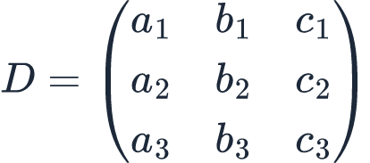
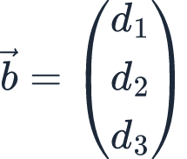
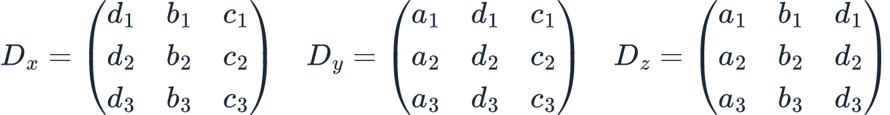
Come costruire Dx, Dy, Dz
-
Partendo
dalla
matrice
dei
coefficienti
-
e
il
vettore
dei
termini
noti
-
Costruiamo:

Slide 9
Esempio Guidato - Passaggio 1
-
Risolviamo
il
sistema:
-
1.
Scriviamo
la
matrice
dei
coefficienti
D
e
calcoliamo
il
suo
determinante.

Slide 10
Esempio Guidato - Passaggi 2 e 3
-
2.
Calcoliamo
Dx,
Dy,
Dz.
(Ricorda:
la
colonna
dei
termini
noti
è
[0,
5,
7])
-
In
modo
simile,
calcoleremmo
Dy
e
Dz
(i
risultati
sono
Dy
=
54,
Dz
=
27).
-
3.
Troviamo
le
soluzioni
x,
y,
z:

Slide 11
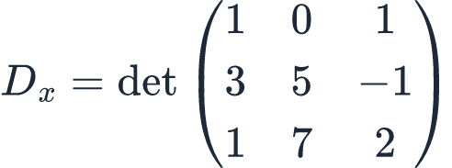
Trova l'Errore!
-
Per
calcolare
Dx
nel
sistema
precedente,
uno
studente
ha
scritto:
-
C'è
un
errore
in
questa
matrice.
Riesci
a
trovarlo
e
a
spiegare
perché
è
sbagliato?

Slide 12
Ricapitoliamo! Cosa abbiamo imparato?
-
**Cramer
ci
aiuta:**
Per
risolvere
sistemi
3x3
in
modo
organizzato.
-
**Determinante
è
la
chiave:**
Un
numero
calcolato
dalla
matrice
(con
Sarrus).
-
**Dx,
Dy,
Dz:**
Matrici
speciali
in
cui
si
sostituisce
una
colonna
con
i
termini
noti.
-
**Soluzioni:**
x
=
Dx/D,
y
=
Dy/D,
z
=
Dz/D
(se
D
non
è
zero!).
-
**Attenzione:**
Non
scambiare
le
colonne
nella
costruzione
di
Dx,
Dy,
Dz.

Slide 13
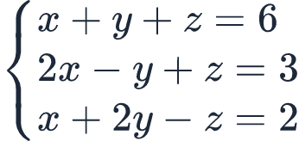
Verifica Rapida!
-
Per
il
sistema:
-
Scrivi
sul
quaderno
solo
la
matrice
che
useresti
per
calcolare
il
determinante
D
(dei
coefficienti).

